Slide 1



UNIVERSIDADE FEDERAL DO MARANHÃO
Máquina de Turing e Autômato de Pilha
DISCIPLINA: LINGUAGENS FORMAIS E AUTÔMATOS
Discentes: Delryson da Silva Saraiva
Katarina Ires de Castro Pinheiro
Docente: Dr. Thales Levi Azevedo Valente

Slide 2

Índice
03
05
12
21
22
23
Introdução
Fundamentação Teórica
Desenvolvimento
Análise de Resultados
Conclusão
Programa em Funcionamento

Slide 3
Introdução
OBJETIVOS DO TRABALHO
Objetivo Geral:
Implementar e simular o funcionamento de uma Máquina de Turing e comparar com um Autômato com Pilha, demonstrando sua execução
Objetivos Específicos:
Validar a capacidade desses autômatos de processar cadeias de entrada, de acordo com regras de transição predefinidas;
Analisar a evolução dos estados e alterações na fita da Máquina de Turing e na pilha do Autômato com Pilha durante a computação;
Gerar representações visuais da execução da Máquina de Turing, auxiliando na compreensão do processamento.
03

Slide 4
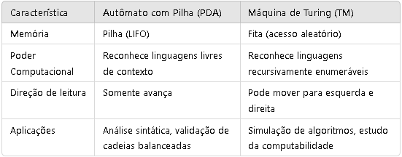
Introdução
O QUE É UMA MÁQUINA DE TURING E UM AUTÔMATO COM PILHA?
O trabalho apresenta a implementação e simulação de dois modelos computacionais fundamentais:
Máquina de Turing: Modelo teórico capaz de simular qualquer algoritmo, manipulando símbolos em uma fita infinita.
Autômato com Pilha: Modelo que reconhece linguagens livres de contexto, utilizando uma pilha como memória auxiliar.
04
Figura 1 - Comparação Máquina de Turing e Autômato com Pilha

Slide 5

Fundamentação Teórica
MÁQUINAS DE TURING
Pode-se incluir a definição formal de uma Máquina de Turing, que é dada por uma quintupla (Q, Σ, Γ, δ, q₀, F), onde:
M = (Q, Σ, Γ, Δ, Q0​ ,F)
Q: Conjunto finito de estados.
Σ: Conjunto finito de símbolos de entrada.
Γ: Conjunto finito de símbolos da fita (Σ ⊆ Γ).
δ: Função de transição, que define o comportamento da máquina, dada pelo formato:
δ: Q × Γ → Q × Γ × {L ,R, N}, onde:
L: significa mover o cabeçote para a esquerda.
R: significa mover o cabeçote para a direita.
N: significa não mover o cabeçote.
q₀: Estado inicial.
F: Conjunto de estados de aceitação.
05

Slide 6
Fundamentação Teórica
ELEMENTOS DE UMA MÁQUINA DE TURING
As Máquinas de Turing são compostas por elementos-chave que interagem para realizar cálculos.
ALFABETO
ESTADO INICIAL
ESTADO FINAL
Um conjunto finito de símbolos que podem ser escritos na fita.
O estado em que a máquina inicia a computação.
O estado que indica que a computação foi concluída com sucesso.
06

Slide 7



Fundamentação Teórica
FUNCIONAMENTO DE UMA MÁQUINA DE TURING
A máquina lê o símbolo atual na fita, consulta sua tabela de transições e realiza uma ação.
LEITURA
A máquina lê o símbolo atual na fita.
CONSULTA
A máquina consulta a tabela de transições para determinar a ação a ser tomada.
AÇÃO
A máquina escreve um novo símbolo na fita, move a cabeça para a esquerda ou direita e muda para um novo estado.
07

Slide 8
Fundamentação Teórica
MÁQUINAS DE TURING
Definição
Uma Máquina de Turing é um modelo matemático de computação que consiste em uma fita infinita, uma cabeça de leitura/escrita e um conjunto de estados.
FITA INFINITA
A fita contém símbolos que representam os dados de entrada e saída da máquina.
CABEÇA DE LEITURA/ESCRITA
A cabeça lê e escreve símbolos na fita, movendo-se para a esquerda ou direita
ESTADOS
O estado atual da máquina determina a ação a ser tomada.
08

Slide 9
Fundamentação Teórica
AUTÔMATO COM PILHA
Para o Autômato com Pilha, você pode usar a definição formal que envolve os estados, o alfabeto de entrada, a pilha e as transições. Ela é dada por uma quintupla (Q, Σ, Γ, δ, q₀, F), onde:
A = (Q, Σ, Γ, Δ, Q0​, F)
Q: Conjunto de estados;
Σ: Alfabeto de entrada;
Γ: Alfabeto da pilha;
δ: Função de transição, que pode ser representada como:
δ: Q × Σ × Γ → Q × Γ∗, ou seja, o autômato faz transições com base no estado atual, o símbolo de entrada e o topo da pilha, podendo empurrar ou retirar símbolos da pilha;
q₀: Estado inicial;
F: Conjunto de estados de aceitação.
09

Slide 10
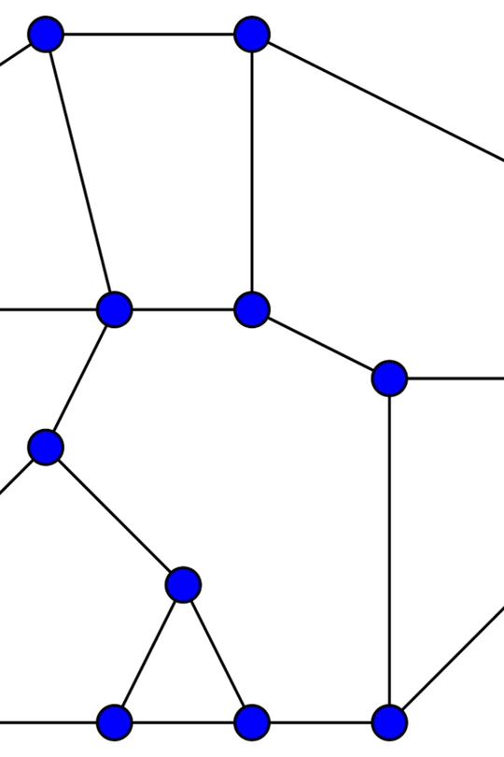



Fundamentação Teórica
AUTÔMATO COM PILHA
Os Autômatos de Pilha são modelos de computação abstratos que se assemelham às Máquinas de Turing, mas com uma pilha em vez de uma fita.
PILHA
Uma estrutura de dados que armazena os símbolos em uma ordem específica, com acesso apenas ao elemento superior.
ESTADO ATUAL
Representa a configuração atual do autômato.
ENTRADA
Uma sequência de símbolos que o autômato recebe.
10

Slide 11

Fundamentação Teórica
As Máquinas de Turing e os Autômatos de Pilha têm aplicações importantes em diversas áreas da computação.
LINGUAGENS FORMAIS
As Máquinas de Turing podem ser usadas para reconhecer e gerar linguagens formais, como linguagens regulares e livres de contexto
ANÁLISE SINTÁTICA
Os Autômatos de Pilha são usados ​​na análise sintática de linguagens de programação, verificando se o código fonte está gramaticalmente correto.
COMPILADORES
Os Autômatos de Pilha são usados ​​em compiladores para analisar a estrutura do código e gerar código de máquina.
VERIFICAÇÃO DE MODELOS
As Máquinas de Turing são usadas ​​para verificar a corretude de sistemas complexos, como sistemas de software.
TEORIA DA COMPUTABILIDADE
As Máquinas de Turing fornecem um modelo teórico para a computação, definindo os limites da capacidade computacional
11

Slide 12
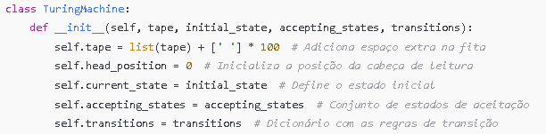
DESENVOLVIMENTO
MÁQUINA DE TURING
ESTRUTURA DA CLASSE TURINGMACHINE
A fita é inicializada como uma lista de caracteres e é extendida com espaços para evitar problemas de borda;
A cabeça de leitura começa na posição 0;
A máquina começa em um estado inicial (initial_state);
accepting_states define quando a máquina para e aceita a entrada;
transitions contém as regras de transição do autômato.
12

Slide 13
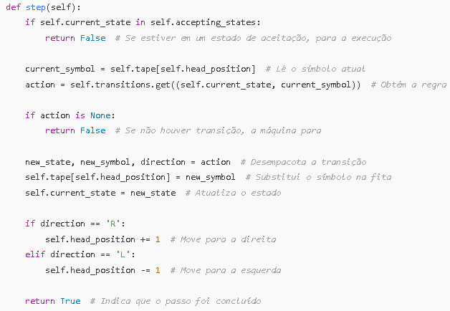
DESENVOLVIMENTO
MÁQUINA DE TURING
MÉTODO STEP()
Se a máquina já estiver em um estado de aceitação, para;
Obtém o símbolo atual e verifica se há uma transição válida;
Se houver, altera o símbolo na fita, muda o estado e move a cabeça de leitura;
Se não houver uma transição definida, a máquina para.
13

Slide 14

DESENVOLVIMENTO
MÁQUINA DE TURING
MÉTODO RUN()
Chama step() repetidamente até que não haja mais transições válidas.
Retorna a fita resultante e o estado final.
14

Slide 15
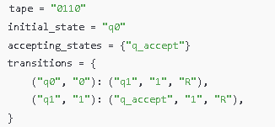
DESENVOLVIMENTO
MÁQUINA DE TURING
EXEMPLO DE USO
A fita inicial é "0110";
O estado inicial é "q0", e o estado de aceitação é "q_accept";
As regras de transição determinam como a máquina processa a entrada.
15

Slide 16
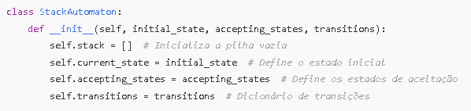
DESENVOLVIMENTO
AUTÔMATO COM PILHA
ESTRUTURA DA CLASSE
O autômato começa com uma pilha vazia;
O estado inicial e os estados de aceitação são definidos;
“transitions” contém as regras de funcionamento.
16

Slide 17
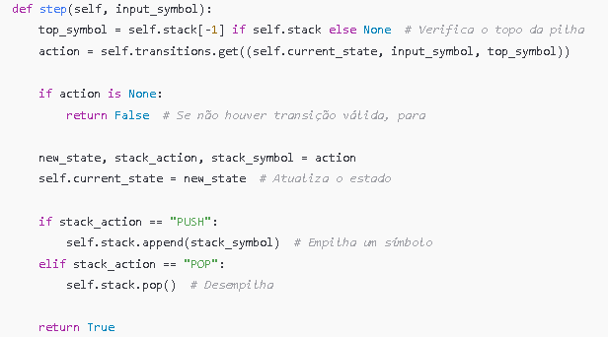
DESENVOLVIMENTO
AUTÔMATO COM PILHA
MÉTODO STEP()
O autômato lê um símbolo de entrada e verifica o topo da pilha;
Busca uma transição correspondente e a executa;
Se a ação for "PUSH", empilha um símbolo; se for "POP", remove o topo da pilha.
17

Slide 18
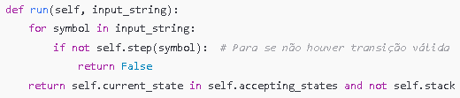
DESENVOLVIMENTO
AUTÔMATO COM PILHA
MÉTODO RUN()
Processa cada símbolo da entrada e aplica as transições;
A entrada é aceita se o estado final for um estado de aceitação e a pilha estiver vazia.
18

Slide 19
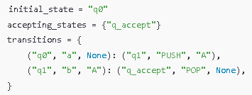
DESENVOLVIMENTO
AUTÔMATO COM PILHA
EXEMPLO DE USO
O autômato empilha "A" quando lê "a";
Desempilha "A" quando lê "b";
Se a pilha estiver vazia ao final e o estado for "q_accept", a entrada é aceita.
19

Slide 20

DESENVOLVIMENTO
VISUALIZAÇÃO DA MÁQUINA DE TURING
Usa a biblioteca PIL para desenhar a fita e a posição da cabeça de leitura;
Armazena imagens de cada passo e gera um GIF animado.
20

Slide 21

ANÁLISE DE RESULTADOS
21

Slide 22
Conclusão
CONSIDERAÇÕES FINAIS
A Máquina de Turing demonstrou sua capacidade de simular qualquer algoritmo computável;
O Autômato a Pilha permitiu a análise de linguagens livres de contexto, destacando sua utilidade na modelagem de processos como análise sintática em linguagens de programação;
A implementação prática dessas estruturas em Python possibilitou uma melhor compreensão de seus mecanismos operacionais, facilitando a visualização e validação de suas execuções;
Concluímos que esses modelos são fundamentais para o estudo de linguagens formais e autômatos, servindo como base para diversas aplicações em computação teórica e prática.
22

Slide 23

PROGRAMA EM FUNCIONAMENTO
14

Slide 24
OBRIGADO

